Slide 1
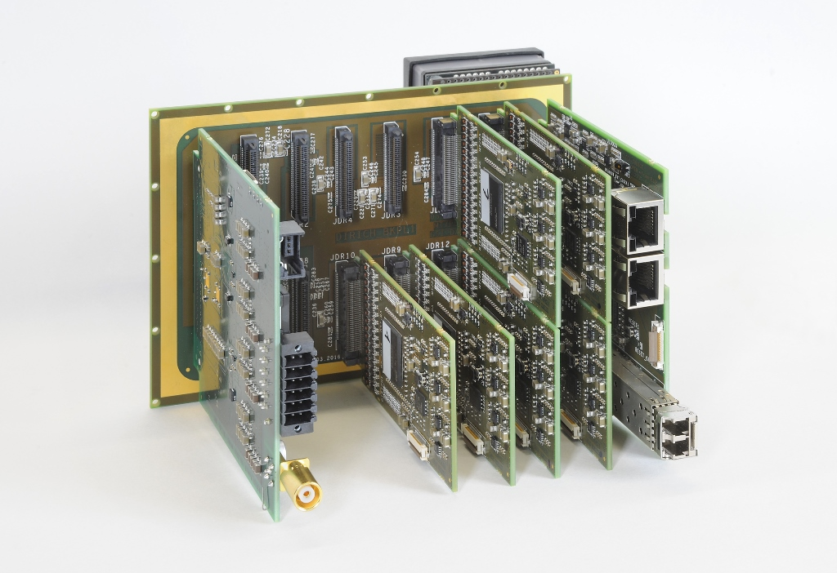
Baugruppenfertigung
an der GSI in Darmstadt

Slide 2
Baugruppenfertigung GSI Darmstadt
Inhalt
Vorstellung der Abteilung Experimentelektronik
Tätigkeitsgebiete
Experimente und Projekte
Abteilungsstruktur
Fertigung
Lager
Maschinenpark
Sichtkontrolle AOI / MOI
Rework
Reparatur / Nacharbeit
Programmierung, Test

Slide 3
Baugruppenfertigung GSI Darmstadt
Tätigkeitsgebiete
Unterstützung und Beratung der Experimente/Projekte von GSI/FAIR
Daten-Auslese, Daten-Akquisition, Datenanalyse sowie Überwachung und Steuerung von Detektoren und Detektorsystemen
Entwicklung von elektronischen Modulen und Systemen
Mitwirkung bei Einsatz oder Anwendung neuer Technologien in der Entwicklung
Bestückung von elektronischen Modulen und Reparaturen
Experimente und Projekte
PANDA
HADES
FAIR
CBM
NUSTAR
APPA

Slide 4
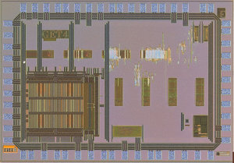
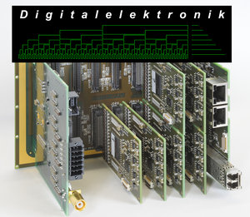
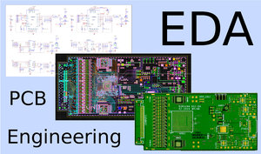
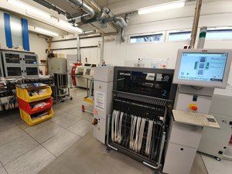
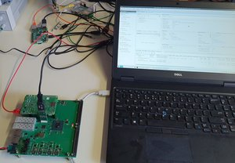
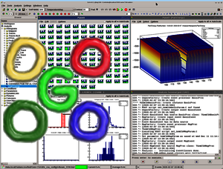
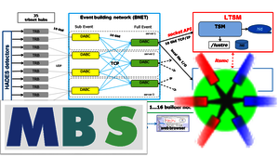
Baugruppenfertigung GSI Darmstadt
Abteilung Experimentelektronik
ASIC Entwicklung
Digitalelektronik
Analogelektronik und Systemdesign
EDA / PCB Engineering
Fertigung
Embedded Software
Kontrollsysteme
Datenerfassung
Datenanalyse und online Monitoring

Slide 5
Baugruppenfertigung GSI Darmstadt
Abteilung Experimentelektronik
Insgesamt 30 Personen
Gruppe Fertigung 5 Personen
Baugruppen in 2023
Circa 80 Projekte
6000 Platinen
400000 Bauteile

Slide 6
Baugruppenfertigung GSI Darmstadt
Fertigung von Baugruppen
Material-beschaffung
Lötpasten-druck
SMD Bestückung
Löten Dampfphase
Sicht-kontrolle
THT Bestückung
Programmierung/Test
Fertigungsprozess

Slide 7
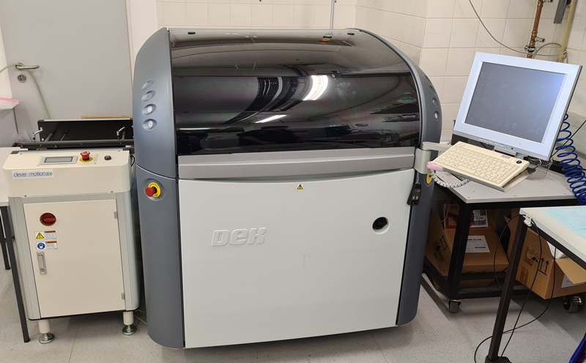
Baugruppenfertigung GSI Darmstadt
Lotpastendrucker
Automatische Schablonenreinigung
Ausrichtung mittels Kamera
Grid-Lock (PCB-Support)
Siebrahmenaufnahme:
736 x 736mm
Ausrichtgenauigkeit:
1,66 @ ± 25 µm
Lotpastendrucker DEK Horizon 01iX

Slide 8
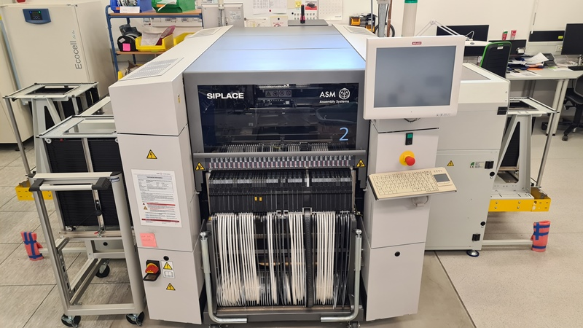
Baugruppenfertigung GSI Darmstadt
SMD-Bestückungsautomat
Bestückleistung:
15000 BE/h
Stellplatzkapazität:
120 x 8 mm
Zuführung:
Tape & Reel, Tray
Bauelementespektrum:
0201 (metrisch) bis 200 x 110 x 50 mm
Leiterplattenformat:
50 x 50 mm bis 560 x 560 mm
Bestückgenauigkeit:
22 µm @ 3 σ
Bestückungsautomat ASM SIPLACE SX1

Slide 9
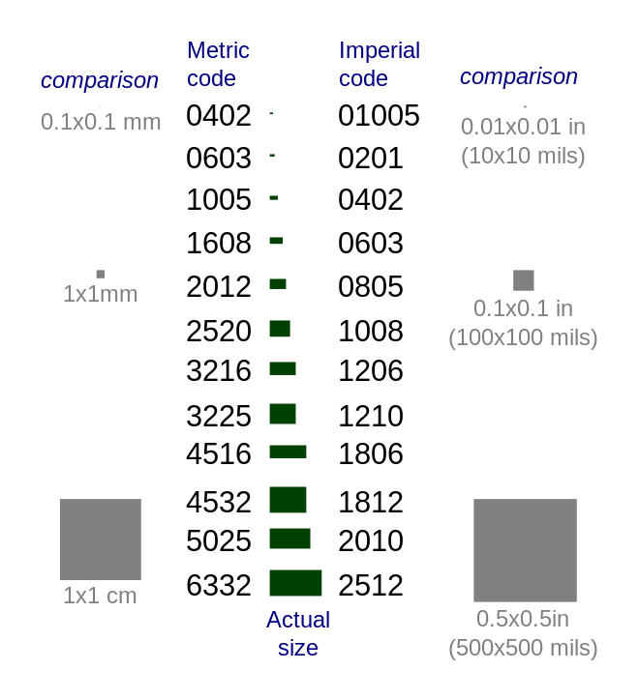
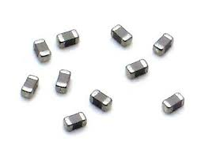
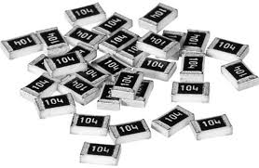
Baugruppenfertigung GSI Darmstadt
Bauteilformen
SMT - Surface-Mounted Technology
Kerko 0603
Widerstände 0805
Gängige Bauteilgrößen

Slide 10
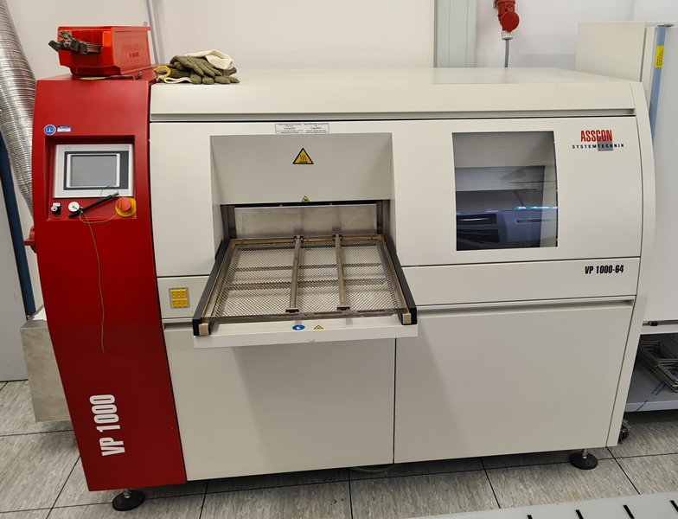
Baugruppenfertigung GSI Darmstadt
Dampfphasenlöten
Max. Leiterplattengröße:
630 x 400 x 100 mm
Leistung:
3,5 kW
Zykluszeit:
Ca. 6 min
ASSCON VP1000-64 Dampfphase

Slide 11
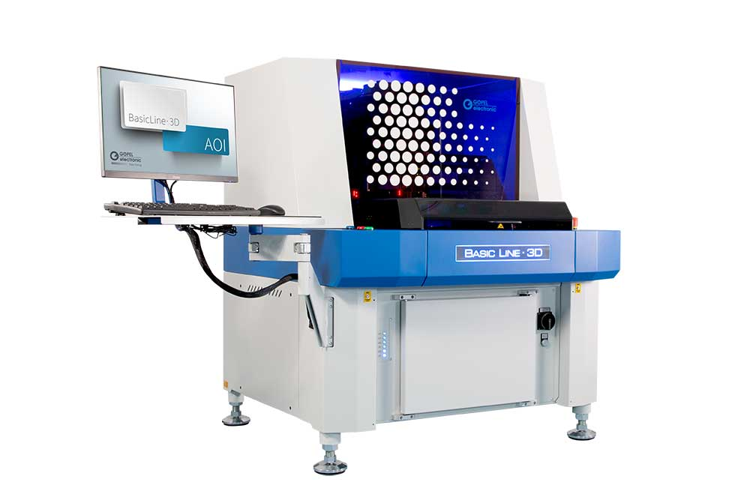
Baugruppenfertigung GSI Darmstadt
Sichtkontrolle AOI
Prüfgeschwindigkeit:
bis zu 50cm²/s
Inspektionsbereich:
450 x 350 mm
x/y-Auflösung (3D und 2D):
21 µm/ 10,5 µm
Göpel AOI Basic Line 3D

Slide 12
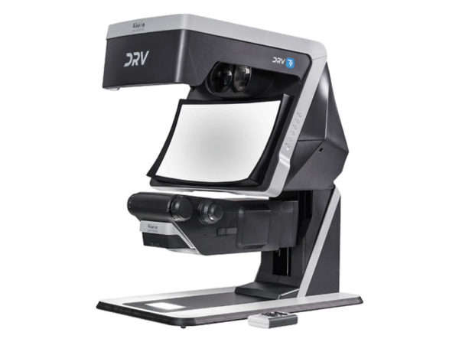
Baugruppenfertigung GSI Darmstadt
Sichtkontrolle MOI
Vergrößerung:
optisch 7,4x – 74x
Auflösung:
Full Stereo HD
x/y-Auflösung (3D und 2D):
21 µm/ 10,5 µm
Vision DRV-Z1 Mikroskop

Slide 13
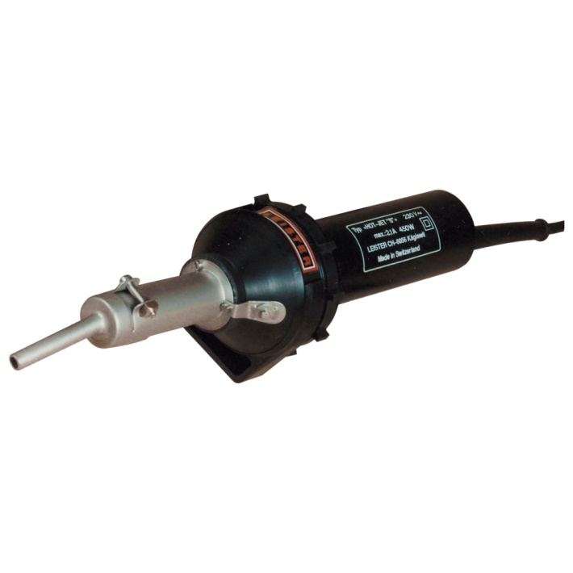
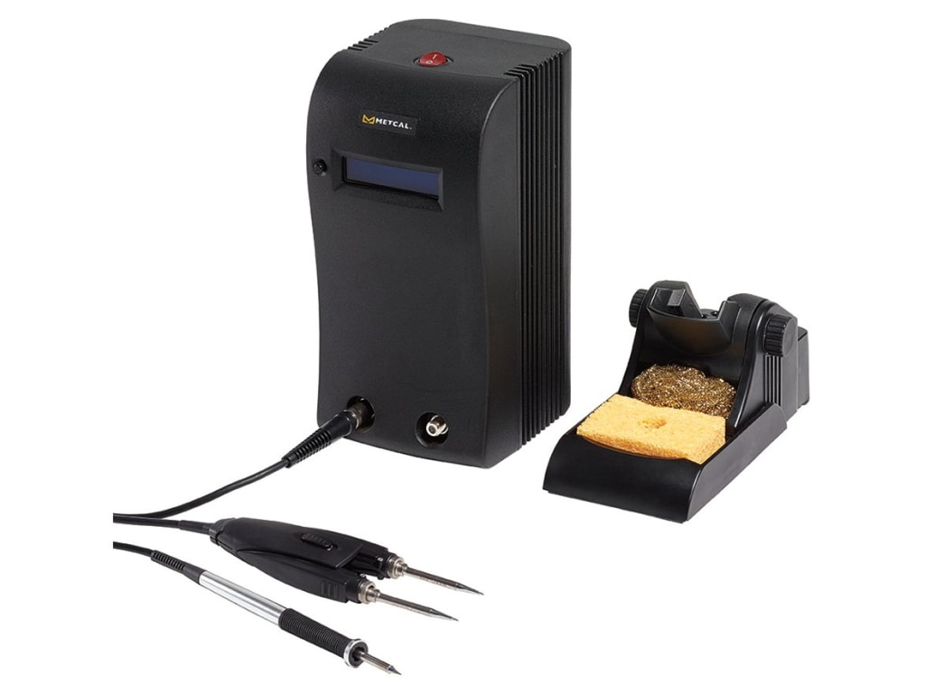
Baugruppenfertigung GSI Darmstadt
Reparaturen/Nacharbeit
Lötkolben
Heißluftgebläse

Slide 14
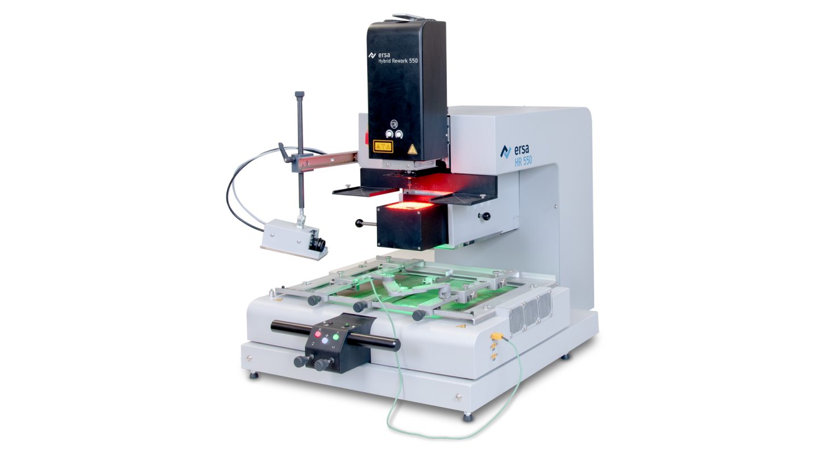
Baugruppenfertigung GSI Darmstadt
Rework
IR-Heizung
Bauteile Ablöten / Auflöten
Restlotentfernung
Präzise Bauteilplatzierung
Re-balling von BGA`s
Ersa HR550 Rework

Slide 15
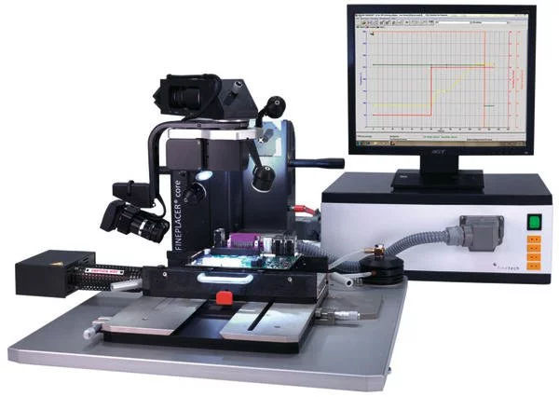
Baugruppenfertigung GSI Darmstadt
Rework
Heißluft
Bauteile Ablöten / Auflöten
Restlotentfernung
Präzise Bauteilplatzierung
Lotpaste auf Bauteile Drucken
Re-balling von BGA`s
Finetech Fineplacer Core+

Slide 16
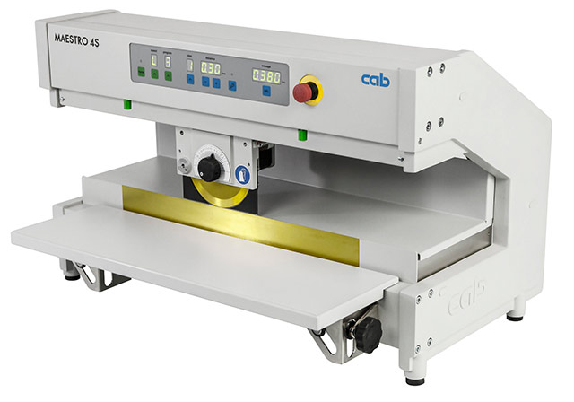
Baugruppenfertigung GSI Darmstadt
Nutzentrenner (mechanisch)
Trennprinzip:
Rollmesser
Trennlänge:
bis 450 mm
Trenngeschwindigkeit:
300, 500mm/s
CAB MAESTRO 4S

Slide 17
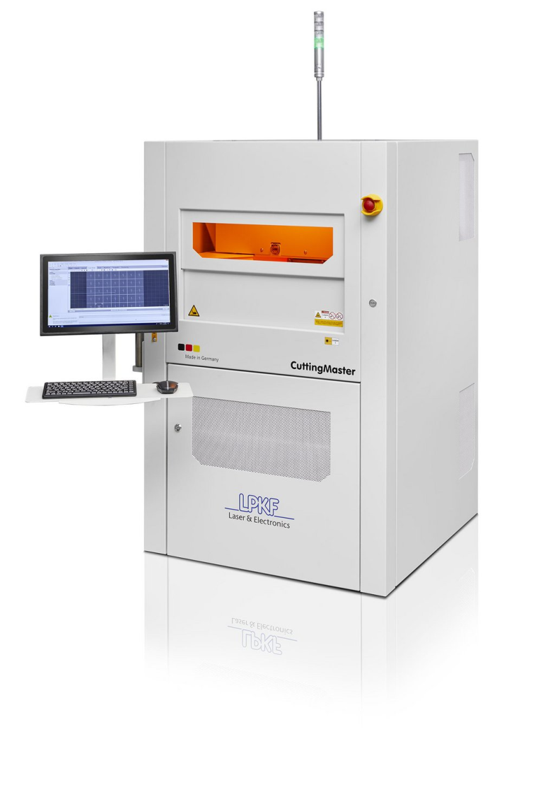
Baugruppenfertigung GSI Darmstadt
Nutzentrenner (UV-Laser)
UV Laser mit 355nm
Laserleistung 27W
Durchmesser Laserstrahl 17µm
Arbeitsbereich 350 mm x 350 mm
LPKF CuttingMaster 2127

Slide 18
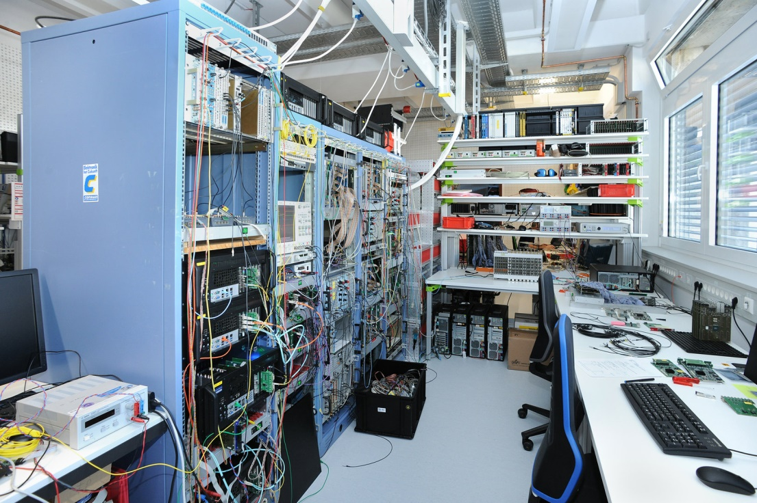
Baugruppenfertigung GSI Darmstadt
Test / Programmierung
Teststände für MBS DAQ Systeme

Slide 19
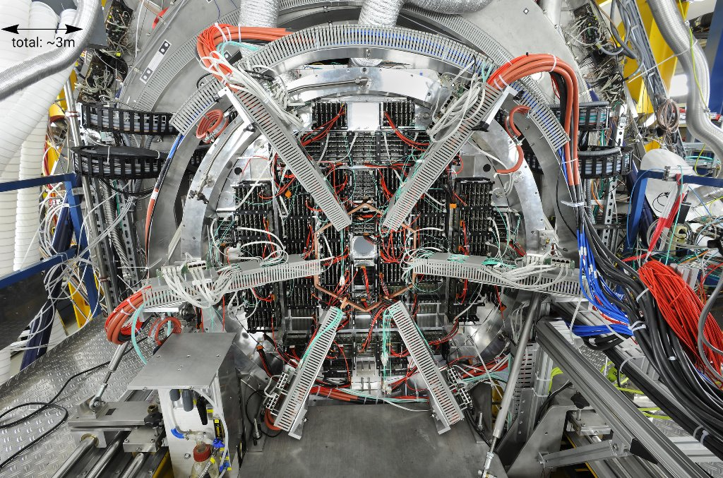
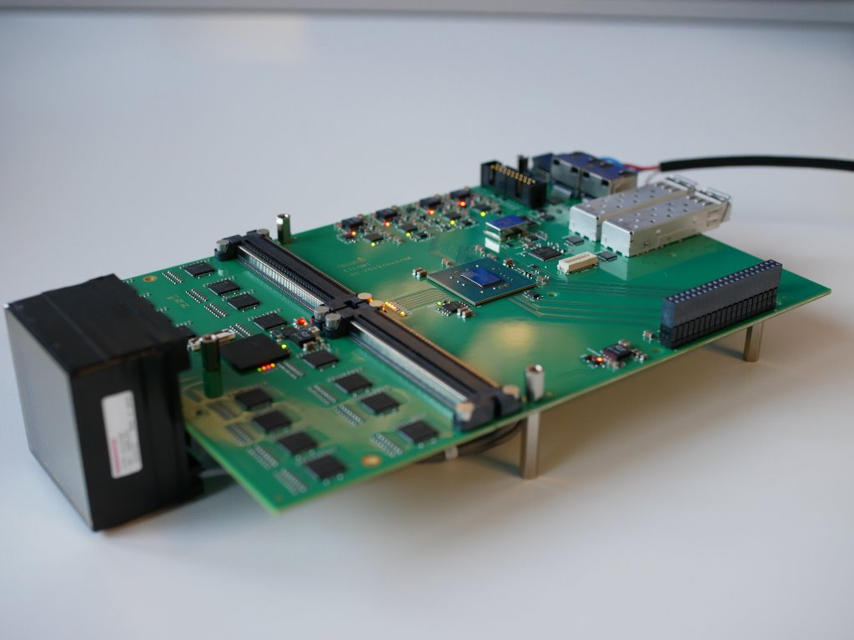
Baugruppenfertigung GSI Darmstadt
RICH-Detektorelektronik HADES
KILOM1 (128 Kanal TDC) R3B
Vielen Dank!

